Slide 1

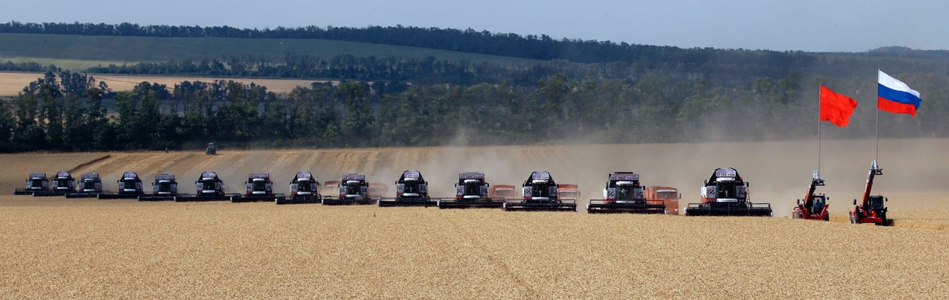
Правительство Ростовской области
Министерство сельского хозяйства и продовольствия Ростовской области
Об итогах деятельности
министерства сельского хозяйства и продовольствия области в 2020 году и задачах на 2021 год

Slide 2
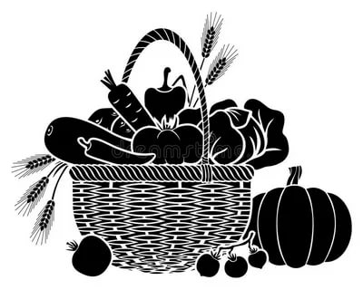
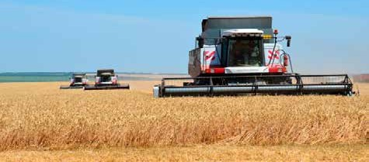
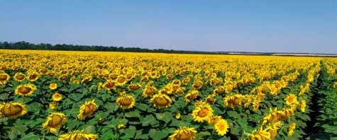
ИТОГИ РАЗВИТИЯ АГРОПРОМЫШЛЕННОГО КОМПЛЕКСА В 2020 ГОДУ
Растениеводство
СОБРАНО ЗЕРНОВЫХ И ЗЕРНОБОБОВЫХ КУЛЬТУР
12,6 млн тонн (103% к 2019г.)
СОБРАНО ОВОЩЕЙ
549,0 тыс. тонн (95,5%)
СОБРАНО КАРТОФЕЛЯ
326,6 тыс. тонн (92%)
СОБРАНО МАСЛИЧНЫХ КУЛЬТУР
1581,4 тыс. тонн (80,5%)
СОБРАНО САХАРНОЙ СВЕКЛЫ
346,1 тыс. тонн (39%)
2015
17,1 тыс. тонн
2019
30,6 тыс. тонн

Slide 3

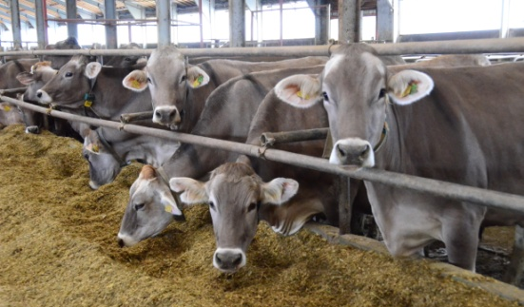
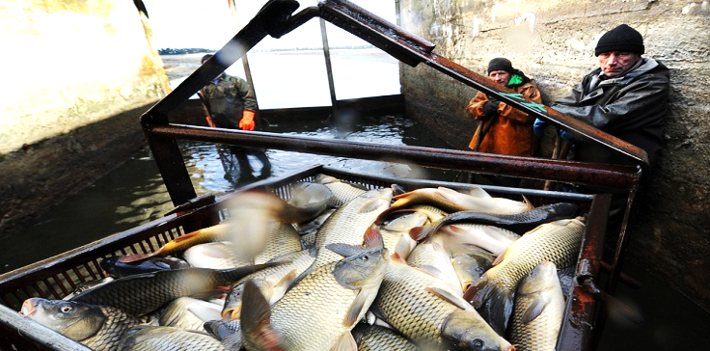
ИТОГИ РАЗВИТИЯ АГРОПРОМЫШЛЕННОГО КОМПЛЕКСА В 2020 ГОДУ
Животноводство
НАДОЕНО МОЛОКА
1096,7 тыс. тонн (100% к 2019 г.)
НАДОЕНО МОЛОКА В СЕЛЬХОЗПРЕДПРИЯТИЯХ И КФХ
246,8 тыс. тонн (109%)
РЕАЛИЗОВАНО НА УБОЙ СКОТА И ПТИЦЫ
253,1 тыс. тонн (96,2%)
ПОЛУЧЕНО ЯИЦ
1699,6 млн штук (97,4%)
ПРОИЗВЕДЕНО ПРОДУКЦИИ АКВАКУЛЬТУРЫ
24,4 тыс. тонн (100%)

Slide 4
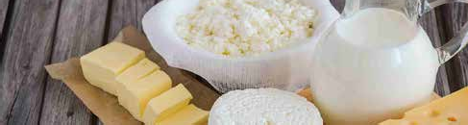
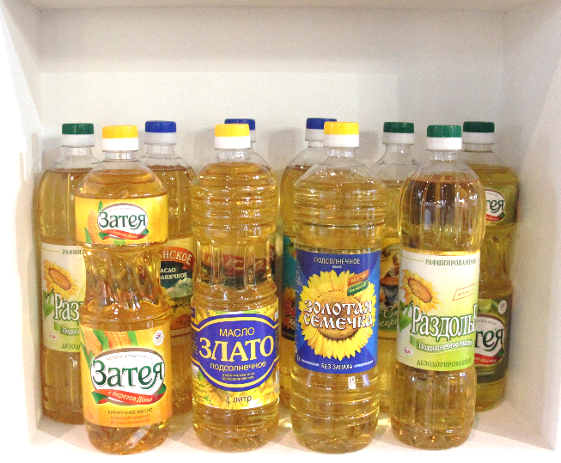
ИТОГИ РАЗВИТИЯ АГРОПРОМЫШЛЕННОГО КОМПЛЕКСА В 2020 ГОДУ
Пищевая и перерабатывающая промышленность
ПРОИЗВЕДЕНО МАСЛА ПОДСОЛНЕЧНОГО НЕРАФИНИРОВАННОГО
801,9 тыс. тонн (111,8%)
ПРОИЗВЕДЕНО СЫРОВ
12,9 тыс. тонн (116,8%)
ПРОИЗВЕДЕНО ТВОРОГА
6,4 тонн (120,6%)
ПРОИЗВЕДЕНО МАСЛА СЛИВОЧНОГО
5,6 тыс. тонн (109,2%)

Slide 5


ИТОГИ РАЗВИТИЯ АГРОПРОМЫШЛЕННОГО КОМПЛЕКСА В 2020 ГОДУ
Государственная поддержка 4 716,5 млн рублей
ПРИОБРЕТЕНО СЕЛЬСКОХОЗЯЙСТВЕННОЙ ТЕХНИКИ
464 единицы
МОДЕРНИЗИРОВАНО МОЛОЧНЫХ ФЕРМ
17 единиц
ПРИОБРЕТЕНО ВЫСОКОПРОДУКТИВНОГО ПЛЕМЕННОГО МОЛОДНЯКА КРС
3060 голов
ВВЕДЕНО В ЭКСПЛУАТАЦИЮ МЕЛИОРИРУЕМЫХ ЗЕМЕЛЬ
3,5 тыс. га
ПОЛУЧИЛИ ГРАНТОВУЮ ПОДДЕРЖКУ
73 главы КФХ
ПОЛУЧЕНО ЛЬГОТНЫХ КРЕДИТОВ
23,8 млрд рублей

Slide 6


ИТОГИ РАЗВИТИЯ АГРОПРОМЫШЛЕННОГО КОМПЛЕКСА В 2020 ГОДУ
30 086,5 руб.
+9,1 %
Заработная плата (полный круг)
Рост к аналогичному периоду 2019 г.
(10 мес.2020 г.)
34 469,1 руб.
+10,2 %
Заработная плата (крупные и средние предприятия)
Рост к аналогичному периоду 2019 г.
(10 мес.2020 г.)
Сальдированный финансовый результат (10 мес. 2020г)
(за аналогичный период 2019 года - 87,2 млрд рублей убытка).
37,7 млрд рублей прибыли

Slide 7
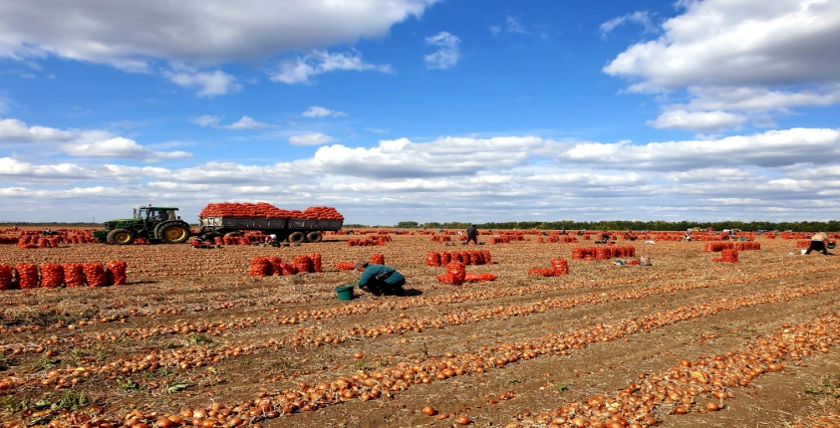
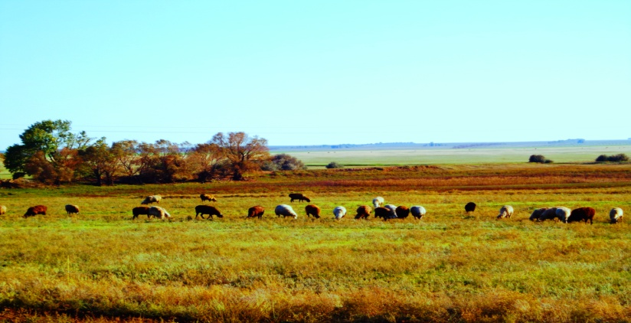
в разрезе налоговых платежей (млн рублей):
ИТОГИ РАЗВИТИЯ АГРОПРОМЫШЛЕННОГО КОМПЛЕКСА В 2020 ГОДУ
Поступило в консолидированный бюджет области
7 273,9 млн рублей или 107,2% (9 мес.2020 г.)
НДФЛ - 3414,1 (темп роста 106,1%)
Региональные налоги и сборы – 377,4 (73,1%)
Налог на прибыль - 1842,5 (127,6%)
Местные налоги и сборы – 219,1 (106,2%)
Налоги, предусмотренные специальными налоговыми режимами – 1420,8 (101,3%)
По итогам 2020 года : Земельный налог – 1420,9 млн руб. (по сельским поселениям)
ЕСХН – 1144,5 млн руб.

Slide 8


ИТОГИ РАЗВИТИЯ АГРОПРОМЫШЛЕННОГО КОМПЛЕКСА В 2020 ГОДУ
Региональный проект «Экспорт продукции АПК»
Финансовое обеспечение 170,3 млн рублей
план
5 млрд $
факт
5,8 млрд $
ЭКСПОРТ ПРОДУКЦИИ АПК
план
2,5 тыс. га
факт
2,5 тыс. га
ВВОД МЕЛИОРИРУЕМЫХ ЗЕМЕЛЬ
Региональный проект «Создание системы поддержки фермеров и развитие сельской кооперации»
Финансовое обеспечение 49,9 млн рублей
КОЛИЧЕСТВО КФХ И КООПЕРАТИВОВ, ПОЛУЧИВШИХ ПОДДЕРЖКУ
план
14 единиц
факт
16 единиц
ВОВЛЕЧЕНО В СУБЪЕКТЫ СЕЛЬСКОГО МАЛОГО И СРЕДЕНОГО ПРЕДПРИНИМАТЕЛЬСТВА
план
124 единицы
факт
139 единиц

Slide 9

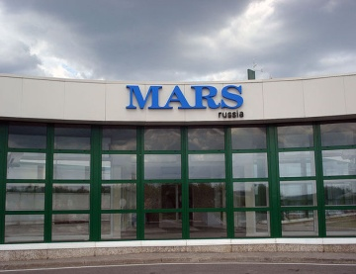

ИТОГИ РАЗВИТИЯ АГРОПРОМЫШЛЕННОГО КОМПЛЕКСА В 2020 ГОДУ
СОПРОВОЖДЕНИЕ ИНВЕСТИЦИОННЫХ ПРОЕКТОВ
22
77 млрд рублей
ОБЪЕМ ИНВЕСТИЦИЙ ПО ПРОЕКТАМ
ЗАВЕРШЕНА 2-я ОЧЕРЕДЬ СТРОИТЕЛЬСТВА ЗАВОДА ПО ПРОИЗВОДСТВУ КОРМОВ ДЛЯ ДОМАШНИХ ЖИВОТНЫХ
ПРОГНОЗ ОБЪЕМА ИНВЕСТИЦИЙ
СОЗДАНО НОВЫХ РАБОЧИХ МЕСТ
50
ОПТИМИСТИЧНЫЙ
34,6 млрд рублей
105 %
ТЕМП РОСТА
ПЕССИМИСТИЧНЫЙ
33 млрд рублей
100 %
ТЕМП РОСТА

Slide 10
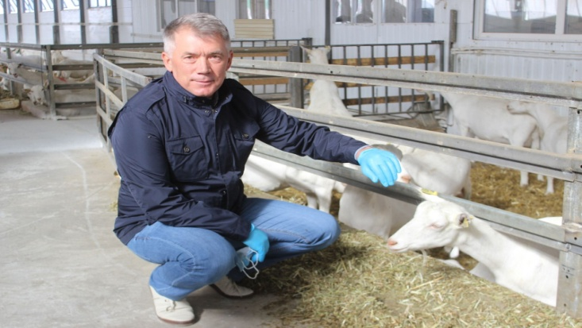
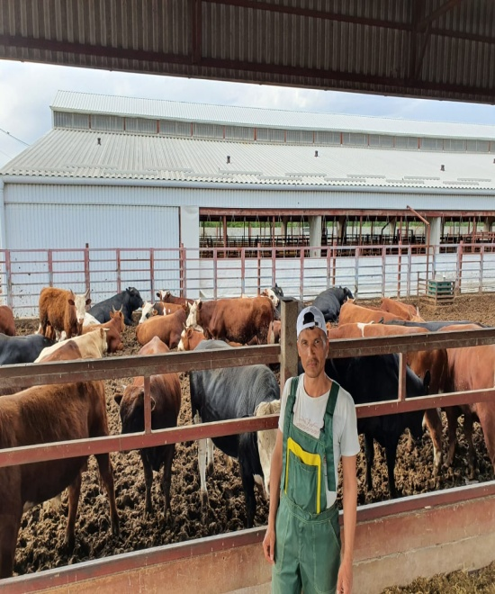
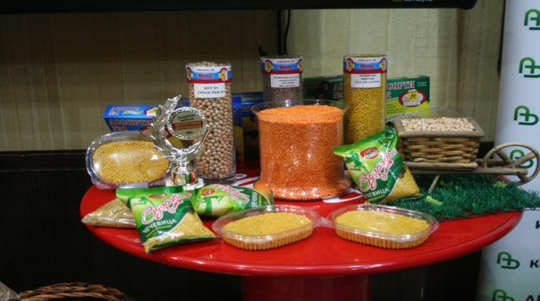
ИТОГИ РАЗВИТИЯ АГРОПРОМЫШЛЕННОГО КОМПЛЕКСА В 2020 ГОДУ
Малые формы хозяйствования
Государственная поддержка 1 474,4 млн рублей
Крестьянские (фермерские) хозяйства
СОБРАНО ЗЕРНОВЫХ И ЗЕРНОБОБОВЫХ КУЛЬТУР
4,6 млн тонн (107%)
СОБРАНО ОВОЩЕЙ
131 тыс. тонн (111%)
НАДОЕНО МОЛОКА
115 тыс. тонн (117%)
РЕАЛИЗОВАНО НА УБОЙ СКОТА И ПТИЦЫ
39 тыс. тонн (112%)
Сельскохозяйственные кооперативы
ЗАГОТОВЛЕНО МОЛОКА
21,4 тыс. тонн (104%)
ЗАГОТОВЛЕНО МЯСА
13,6 тыс. тонн (400%)
ЗАКУПЛЕНО ОВОЩЕЙ
14,4 тыс. тонн (125%)

Slide 11

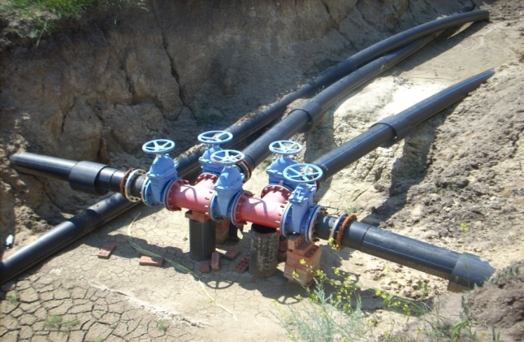
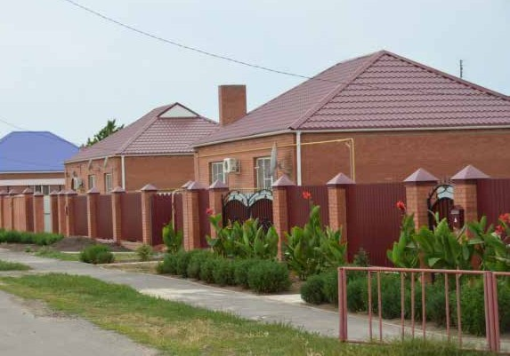


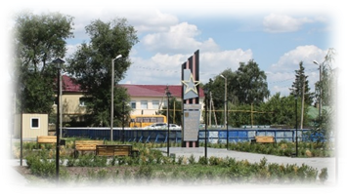
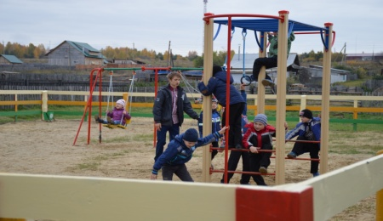
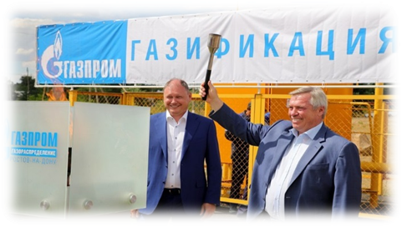
ИТОГИ РАЗВИТИЯ СЕЛЬСКИХ ТЕРРИТОРИЙ В 2020 ГОДУ
126 сельских семей улучшили жилищные условия
2 млрд рублей
льготной сельской ипотеки
получили 1098 семей
26,8 км
водопроводных сетей
55,0 км газопроводных сетей

Slide 12
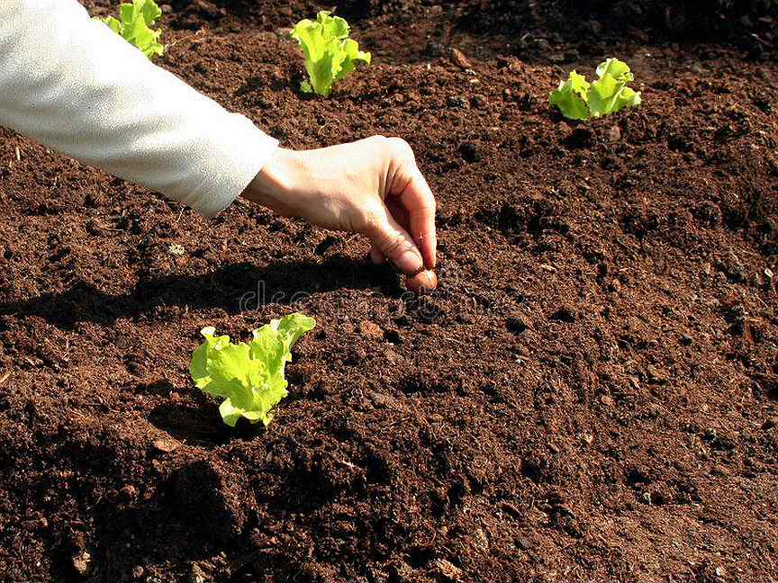
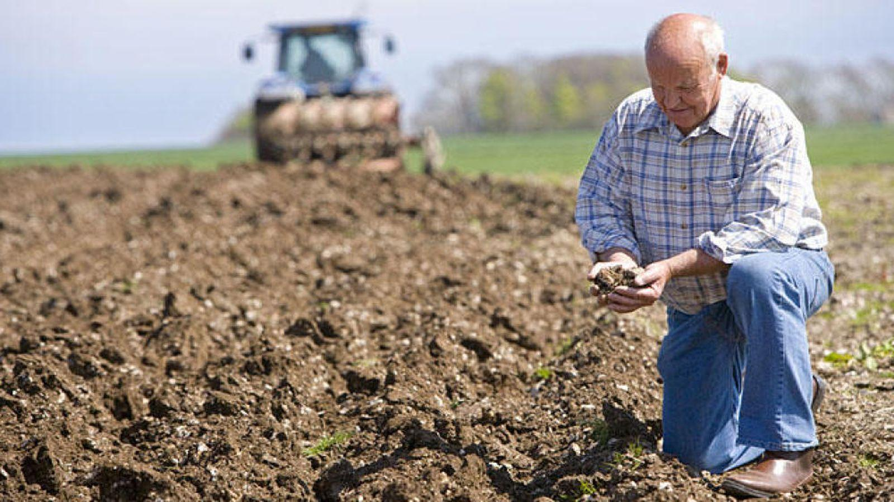
ЗАДАЧИ РАЗВИТИЯ АГРОПРОМЫШЛЕННОГО КОМПЛЕКСА В 2021 ГОДУ
ПОВЫШЕНИЕ ПЛОДОРОДИЯ ПОЧВ
Финансовое обеспечение
2021 г. – 100 млн рублей; 2022 – 2023 г.г. – 1 млрд рублей

Slide 13
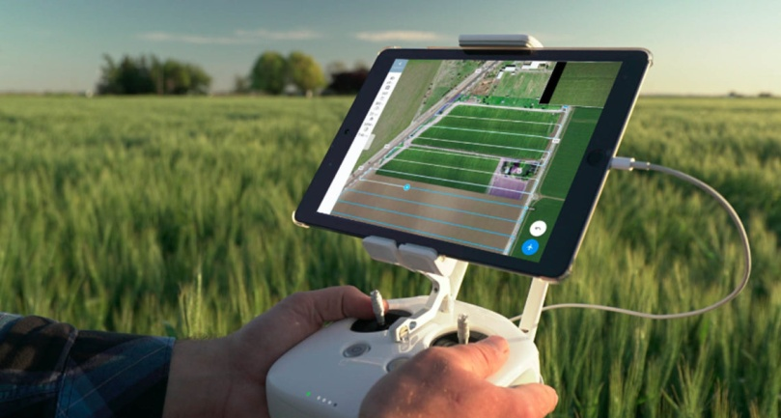
ЗАДАЧИ РАЗВИТИЯ АГРОПРОМЫШЛЕННОГО КОМПЛЕКСА В 2021 ГОДУ
РАЦИОНАЛЬНОЕ ИСПОЛЬЗОВАНИЕ И ОХРАНА ПОЧВ ЗЕМЕЛЬ СЕЛЬСКОХОЗЯЙСТВЕННОГО НАЗНАЧЕНИЯ
Финансовое обеспечение
2021 г. – 11,5 млн. рублей; 2022 – 2023 г.г. – 13 млн. рублей

Slide 14
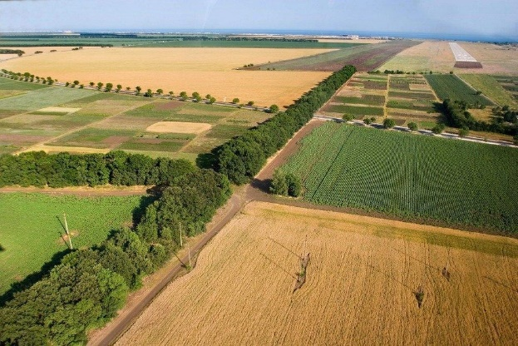
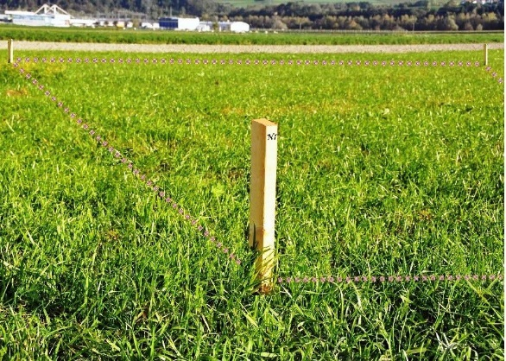

ЗАДАЧИ РАЗВИТИЯ АГРОПРОМЫШЛЕННОГО КОМПЛЕКСА В 2021 ГОДУ
МЕЖЕВАНИЕ ЗЕМЕЛЬНЫХ УЧАСТКОВ, ЗАНЯТЫХ МЕЛИОРАТИВНЫМИ ЗАЩИТНЫМИ ЛЕСНЫМИ НАСАЖДЕНИЯМИ
Финансовое обеспечение
2021 г. – 40,1 млн. рублей; 2022 г. – 79,7 млн. рублей

Slide 15
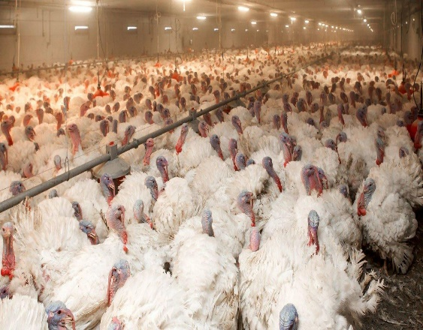
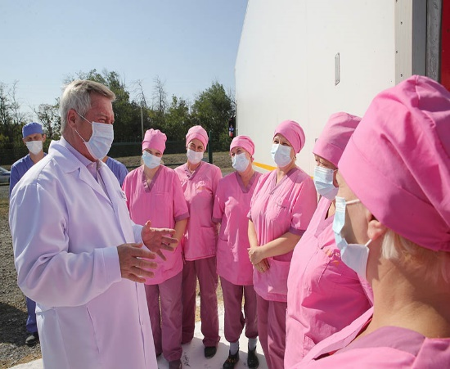
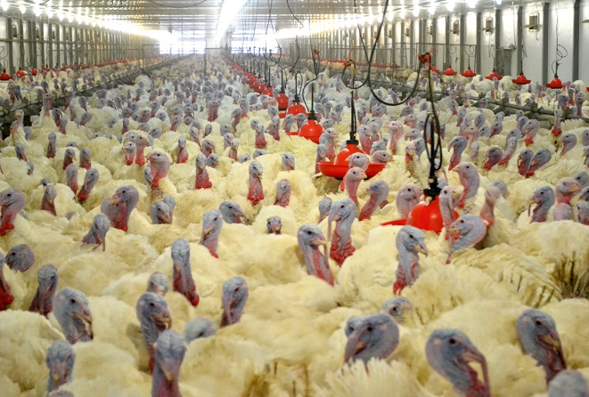
ЗАДАЧИ РАЗВИТИЯ АГРОПРОМЫШЛЕННОГО КОМПЛЕКСА В 2021 ГОДУ
ВОССТАНОВЛЕНИЕ ПТИЦЕВОДСТВА
Выход на полную мощность ООО «Индюшкин двор», ООО «Новые утиные фермы»
Возобновление производства на мощностях ГК «Белая птица»

Slide 16
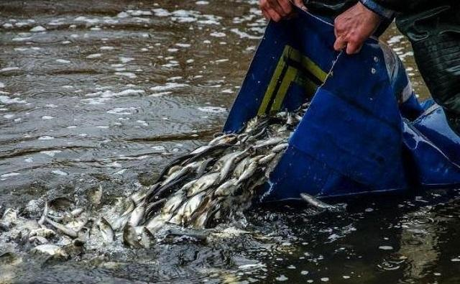
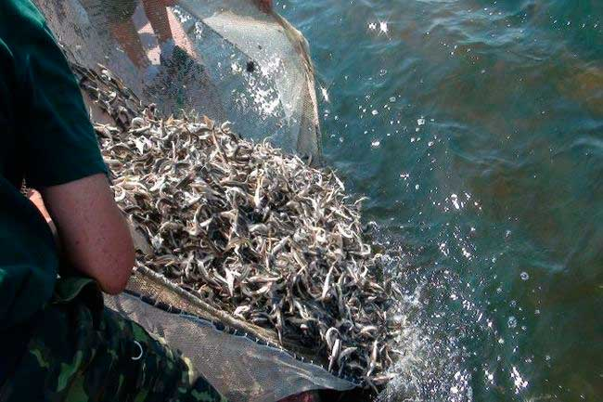
ЗАДАЧИ РАЗВИТИЯ АГРОПРОМЫШЛЕННОГО КОМПЛЕКСА В 2021 ГОДУ
БИОМЕЛИОРАЦИЯ ВОДНЫХ ОБЪЕКТОВ ОБЛАСТИ
Ежегодный выпуск в водоемы Ростовской области молоди растительноядных видов рыб
5 млн штук особей

Slide 17

ЗАДАЧИ РАЗВИТИЯ АГРОПРОМЫШЛЕННОГО КОМПЛЕКСА В 2021 ГОДУ
ОБЕСПЕЧЕНИЕ РОСТА ОБЪЕМА ИНВЕСТИЦИЙ, ПРИВЛЕКАЕМЫХ В АПК, НЕ МЕНЕЕ 5%

Slide 18
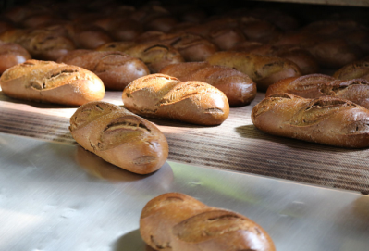
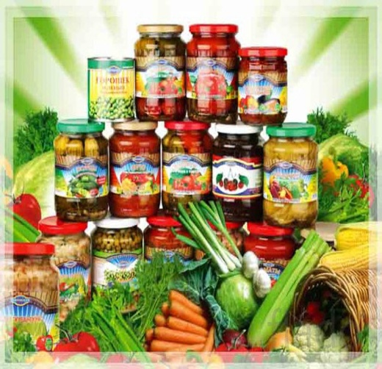
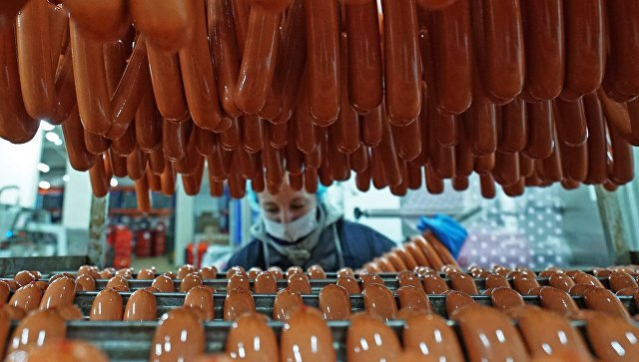
ЗАДАЧИ РАЗВИТИЯ АГРОПРОМЫШЛЕННОГО КОМПЛЕКСА В 2021 ГОДУ
УВЕЛИЧЕНИЕ ОБЪЕМОВ ПЕРЕРАБОТКИ СЕЛЬСКОХОЗЯЙСТВЕННОЙ ПРОДУКЦИИ.
СТАБИЛИЗАЦИЯ ЦЕН НА СОЦИАЛЬНО-ЗНАЧИМЫЕ ПРОДУКТЫ ПИТАНИЯ
Финансовое обеспечение
2021 г. – 138 млн. рублей

Slide 19
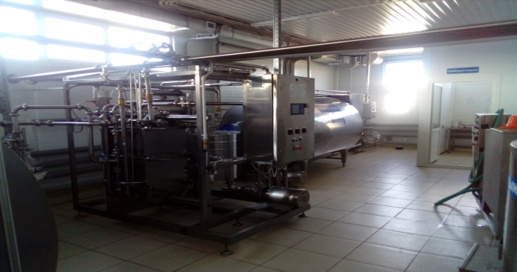
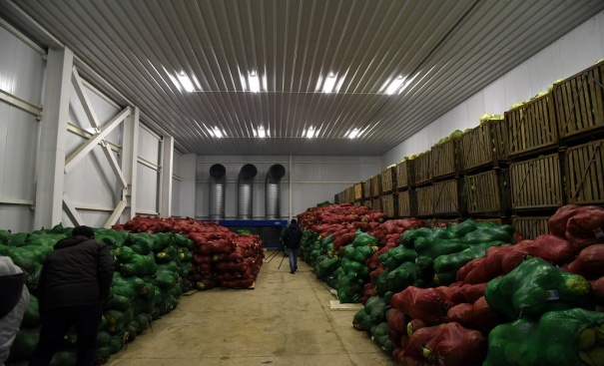
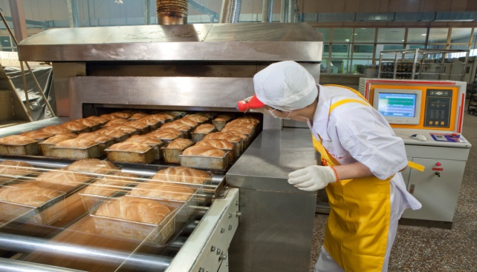
ЗАДАЧИ РАЗВИТИЯ АГРОПРОМЫШЛЕННОГО КОМПЛЕКСА В 2021 ГОДУ
СОЗДАНИЕ ПРОИЗВОДСТВЕННЫХ ОБЪЕКТОВ ПО ЗАГОТОВКЕ И ПЕРЕРАБОТКЕ СЕЛЬСКОХОЗЯЙСТВЕННОЙ ПРОДУКЦИИ НА КООПЕРАТИВНОЙ ОСНОВЕ
Ввод не менее 2 объектов в год

Slide 20
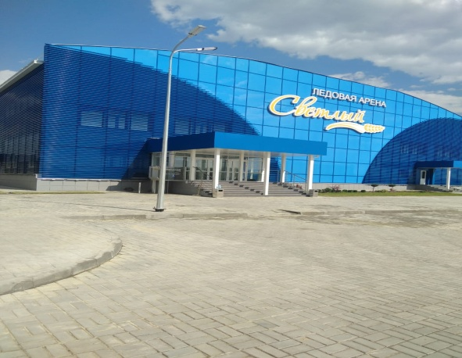
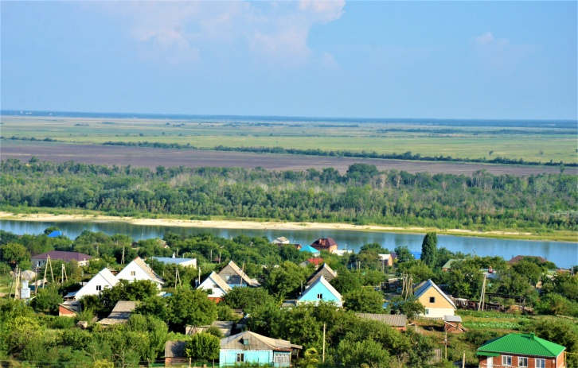
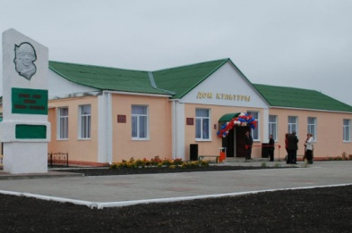
ЗАДАЧИ РАЗВИТИЯ АГРОПРОМЫШЛЕННОГО КОМПЛЕКСА В 2021 ГОДУ
ПОВЫШЕНИЕ КАЧЕСТВА ЖИЗНИ В СЕЛЬСКИХ ТЕРРИТОРИЯХ
Финансовое обеспечение
2021 г. – 1 млрд рублей

Slide 21
Правительство Ростовской области
Министерство сельского хозяйства и продовольствия Ростовской области
Об итогах деятельности
министерства сельского хозяйства и продовольствия области в 2020 году и задачах на 2021 год

